Slide 1
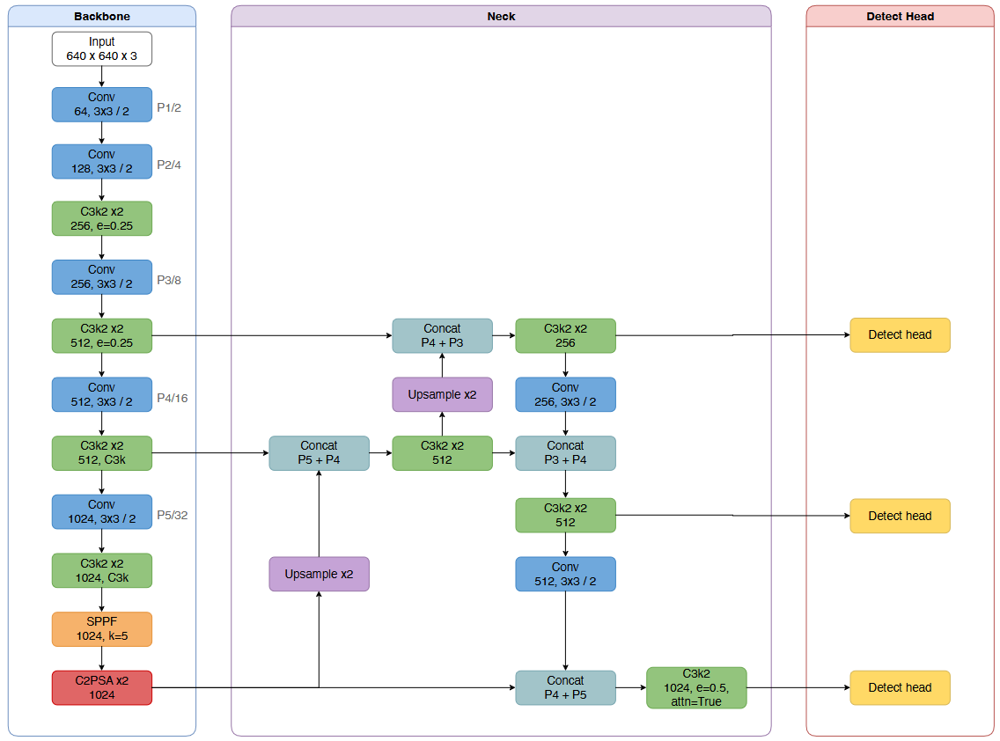
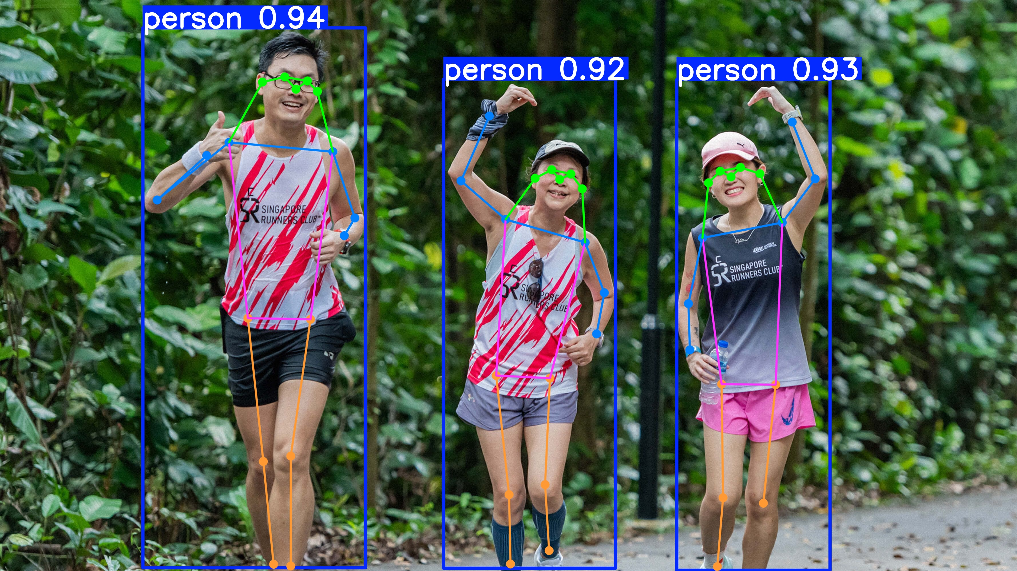
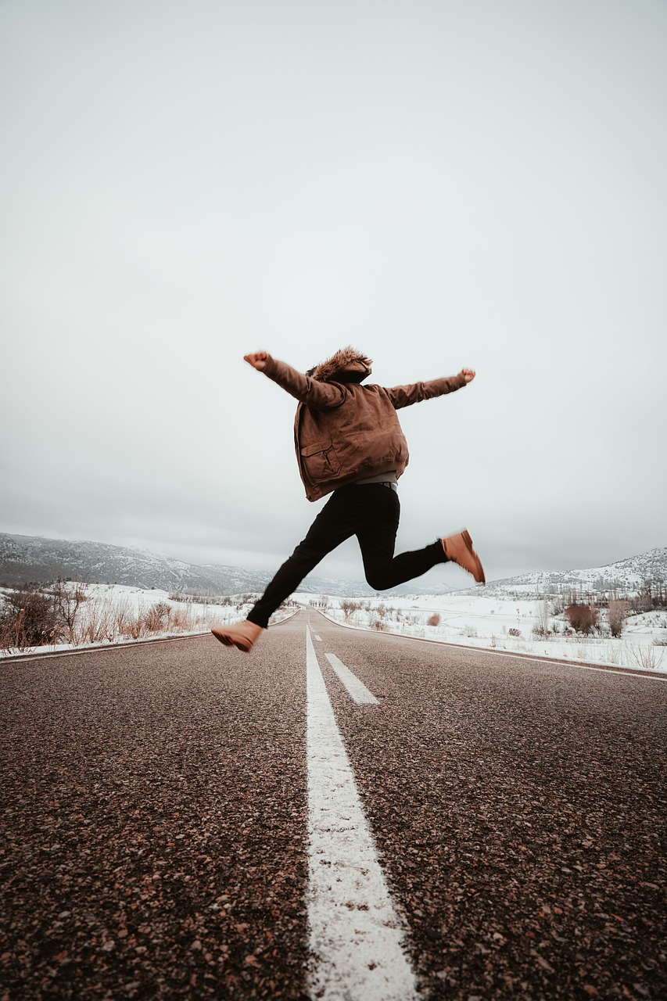
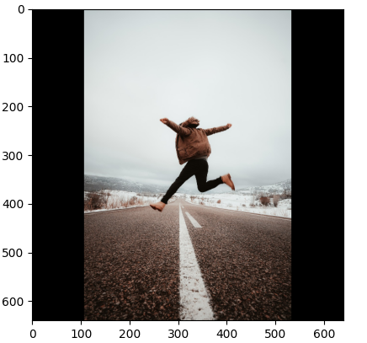
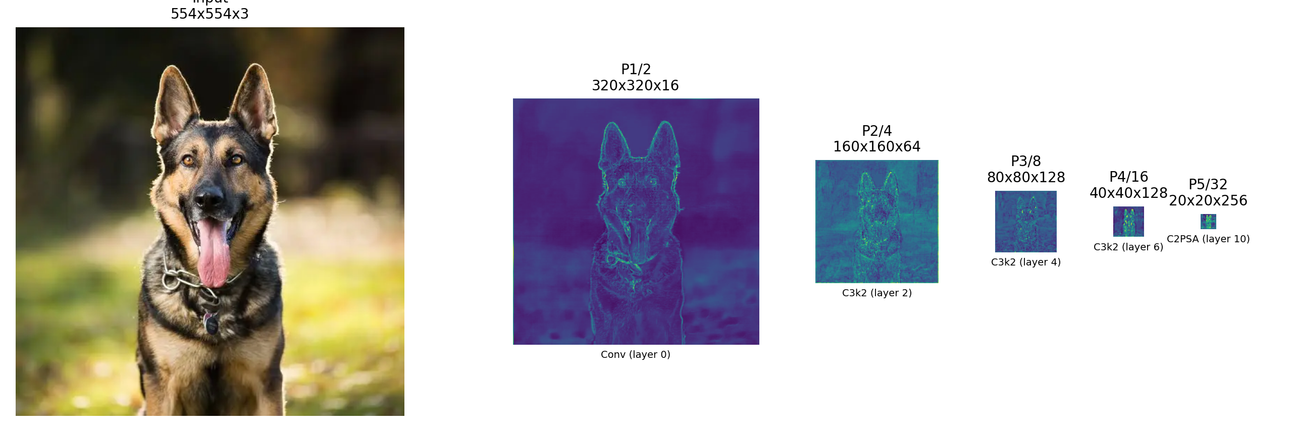
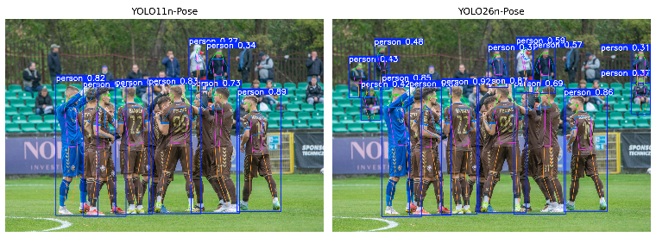
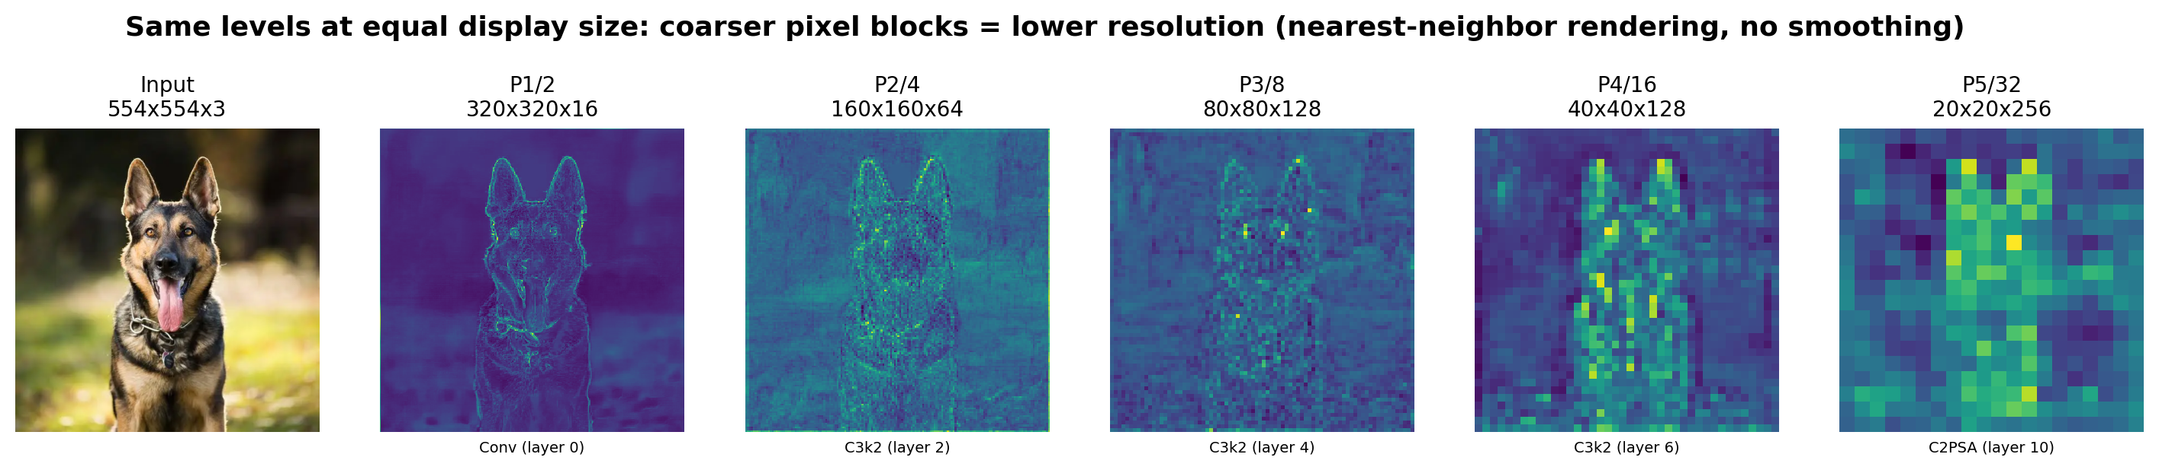
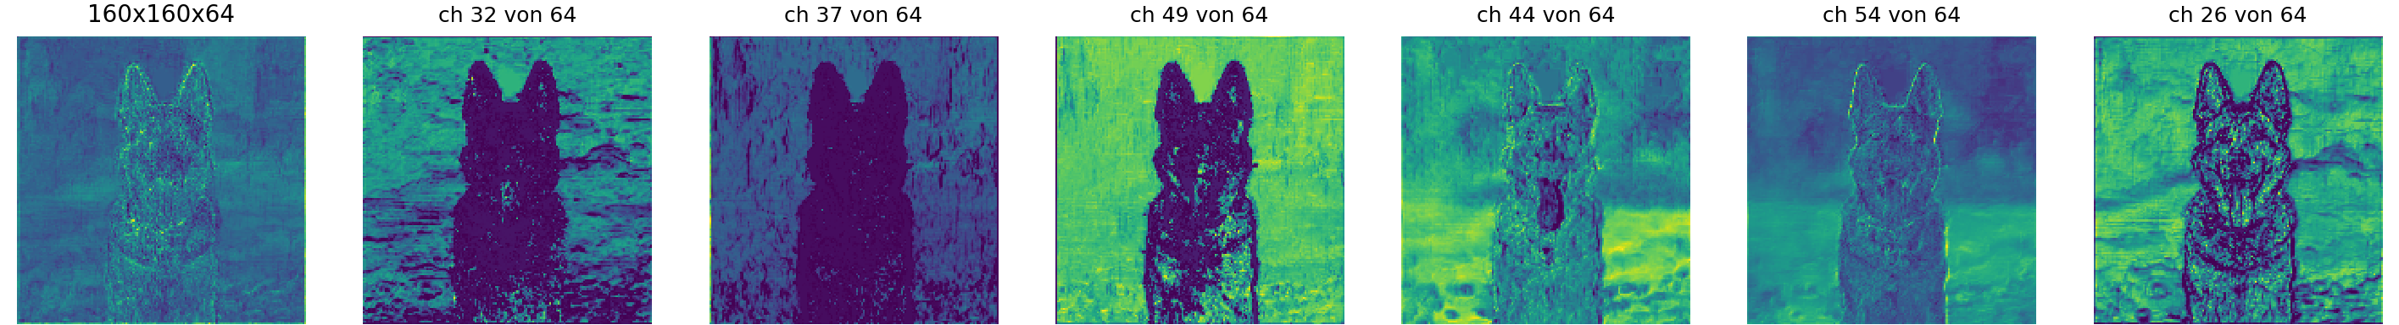
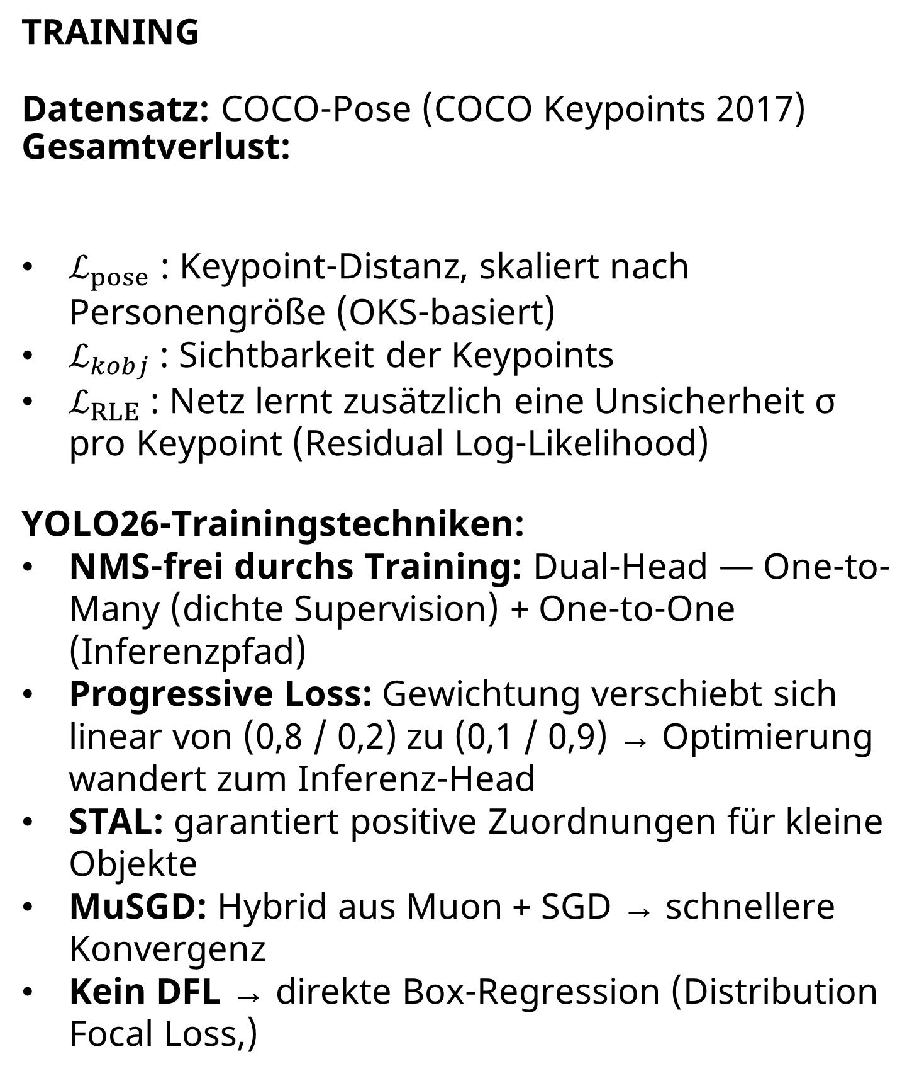
Oberseminar Automatisierungstechnik SS2026
Hinweise (am Ende zu entfernen!):
Positionen vom Logo und der zwei Titeltextblöcke nicht verändern!
Untere Grenze der drei Spalten ist anzupassen um unteren Platz zu nutzen. Die obere Grenze und die horizontale Lage der Spalten nicht verändern.
Jedes Bild muss unterschrieben werden, siehe Beispiel unten.
Schriftart, -größe, -farbe der Blöcke nicht verändern!
Breite der Blöcke nicht verändern!
Sonst können Sie die Blöcke sinnvoll verschieben, kopieren, umsortieren, vertikal ausdehnen, löschen und selbstverständlich ausfüllen.
Verwendete Quellen bitte zum Schluss angeben!
YOLO26: Bestimmung von Objekt-Posen in Bildern
Nguyen, Duc Hai; Loewe, Richard
MOTIVATION
Die Wahrnehmung und Interpretation der Umgebung ist eine zentrale Voraussetzung für die Navigation mobiler Roboter. Dynamische Objekte wie Personen erfordern dabei neben der Positionsbestimmung auch die Erfassung von Körperhaltung und Bewegungsabsicht. Die Keypoint-basierte Posenbestimmung mit YOLO26-Pose detektiert Personen und schätzt 17 Körper-Keypoints in Bildern. Dadurch werden eine vorausschauende Kollisionsvermeidung, eine sichere Bahnplanung sowie Anwendungen der Mensch-Roboter-Interaktion, etwa die Analyse von Annäherungssituationen, ermöglicht.
GESAMTARCHITEKTUR
TRAINING
Datensatz: COCO-Pose (COCO Keypoints 2017)
Gesamtverlust:
$ℒ_{pose}$ : Keypoint-Distanz, skaliert nach Personengröße (OKS-basiert)
$ℒ_{kobj}$: Sichtbarkeit der Keypoints
$ℒ_{RLE}$: Netz lernt zusätzlich eine Unsicherheit σ pro Keypoint (Residual Log-Likelihood)
YOLO26-Trainingstechniken:
NMS-frei durchs Training: Dual-Head — One-to-Many (dichte Supervision) + One-to-One (Inferenzpfad)
Progressive Loss: Gewichtung verschiebt sich linear von (0,8 / 0,2) zu (0,1 / 0,9) → Optimierung wandert zum Inferenz-Head
STAL: garantiert positive Zuordnungen für kleine Objekte
MuSGD: Hybrid aus Muon + SGD → schnellere Konvergenz
Kein DFL → direkte Box-Regression (Distribution Focal Loss,)
$$ℒ_{total}=λ_{box}ℒ_{box}+λ_{cls}ℒ_{cls}+λ_{pose}ℒ_{pose}+λ_{kobj}ℒ_{kobj}+λ_{RLE}ℒ_{RLE}$$
Abbildung 1: YOLO26-Pose zur Bestimmung von Objekt-Posen in Bildern – Ausgabe mit Bounding Boxes, Konfidenzwerten und Keypoints.
Abbildung 3: YOLO26 Architekturdiagramm. Quelle: [1]
ZENTRALE BAUSTEINE DER YOLO26-POSE-ARCHITEKTUR
EINGANGSDATEN DES NETZES
Das neuronale Netz verarbeitet Bilder als Tensor der Form
Höhe × Breite × Farbkanäle
YOLO26 verwendet eine feste Eingangsgröße von 640 × 640 Pixeln mit drei RGB-Farbkanälen. Die Pixelwerte werden als 32-Bit-Gleitkommazahlen (float32) gespeichert:
float32[640, 640, 3]
Da Eingangsbilder in der Regel nicht quadratisch sind, werden sie mittels Padding auf die erforderliche Eingabegröße standardisiert. Hierzu wird das Bild zunächst unter Beibehaltung des Seitenverhältnisses auf eine maximale Kantenlänge von 640 Pixeln skaliert und anschließend mit schwarzen Randbereichen (Padding = 0) zu einem quadratischen Bild ergänzt.
Baustein | Verarbeitung | Funktion im Netz
Conv-Block | Conv2d → BatchNorm → SiLU | Extrahiert Merkmale; halbiert bei Stride 2 die Auflösung.
C3k2-Block | Aufteilung in 2 Pfade → Bottlenecks im Arbeitspfad → Zusammenführung aller Zwischen-ergebnisse | Verfeinert Merkmale bei gleicher Auflösung; Bypass spart Rechenaufwand und verbessert den Gradientenfluss
SPPF-Block | 1×1-Conv → drei serielle 5×5-MaxPool-Schritte → Zusammenführung → 1×1-Conv | Erfasst Bildmerkmale auf verschiedenen Kontextgrößen, ohne die räumliche Auflösung zu reduzieren
C2PSA-Block | Aufteilung der Merkmale → Self-Attention in einem Teilpfad → Zusammenführung | Gewichtet Bildbereiche kontextabhängig
TEST + ERGEBNIS
Testziel: Die Laufzeiten und der qualitativen Erkennungs-leistung von YOLO26-Pose und YOLO11-Pose werden auf verschiedenen Hardwareplattformen verglichen.
Test-Setup: Beide Modelle (Nano-Variante) wurden mit identischen Einstellungen auf zwei CPUs und einer CUDA-GPU getestet. Verwendet wurden zehn frei verfügbare Bilder mit mehreren, teilweise stark verdeckten Personen. Vorverarbeitung, Inferenz und Nachverarbeitung wurden separat gemessen und über alle Bilder gemittelt. Die Hardwaredaten sind in der Abbildung angegeben.
Ergebnis: Die Nachbearbeitung ist bei YOLO26 auf allen Plattformen kürzer und die Laufzeit stabiler. Der Gesamtvorteil ist jedoch hardwareabhängig: Auf den CPUs ist YOLO26 leicht langsamer auf der GPU schneller Qualitativ erkennt YOLO26 zusätzlich entfernte und verdeckte Personen.
Abbildung 2: Anpassung der Eingabedimension mittels Padding
AUSGANGSDATEN DES NETZES
Die Ausgabe des YOLO26-Pose-Netzes erfolgt als Tensor
float32[300, 57]
und enthält bis zu 300 potenzielle Detektionen mit Bounding-Box-, Konfidenz- und Keypoint-Informationen. Nach der Konfidenzfilterung verbleiben die tatsächlich erkannten Personen P, sodass ein Tensor der Form [P, 57] entsteht. Anschließend werden Bounding-Boxen und die 17 Körper-Keypoints auf die Originalauflösung des Bildes zurückskaliert.
Abbildung 4: Merkmalskarten verschiedener Schichten des YOLO26n-Pose-Backbones. Oben sind die Stufen P1/2 bis P5/32 in ihrer tatsächlichen relativen Größe dargestellt, in der Mitte auf eine einheitliche Anzeigegröße skaliert. Unten sind das Kanalmittel und sechs ausgewählte Einzelkanäle der P2/4-Stufe gezeigt.
Professur für Automatisierungstechnik Prof. Dr. techn. Klaus Janschek
QUELLE
Abbildung 3: YOLO11n- vs. YOLO26n-Pose. Oben: Qualitativer Vergleich: Boxen, Konfidenzen und 17-Keypoint-Skelette — YOLO26 erkennt zusätzlich entfernte Personen. Unten: Laufzeitkomponenten pro Bild (n = 40) auf zwei CPUs und einer GPU; Fehlerbalken: ±1 Standardabweichung.
[1] Glenn Jocher, Jing Qiu, Mengyu Liu, Shuai Lyu, Fatih Cagatay Akyon, Muhammet Esat Kalfaoglu: “Ultralytics YOLO26: Unified Real-Time End-to-End Vision Models”. arXiv preprint arXiv:2606.03748, June 2026 (Internet source https://arxiv.org/pdf/2606.03748, accessed on 11.07.2026)

Slide 2
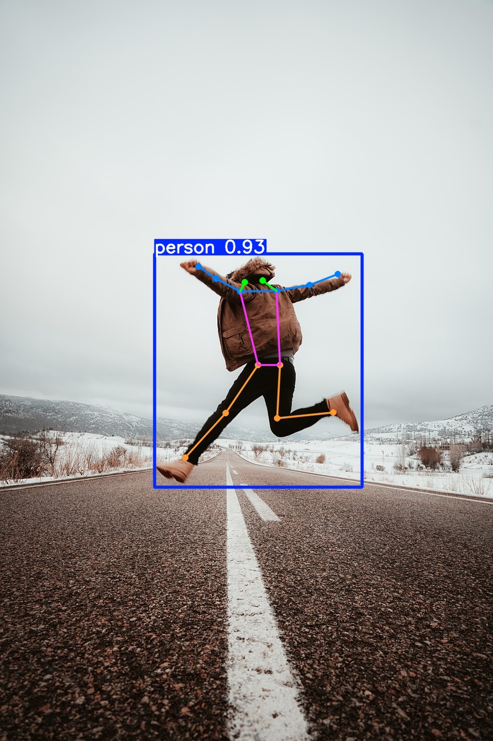
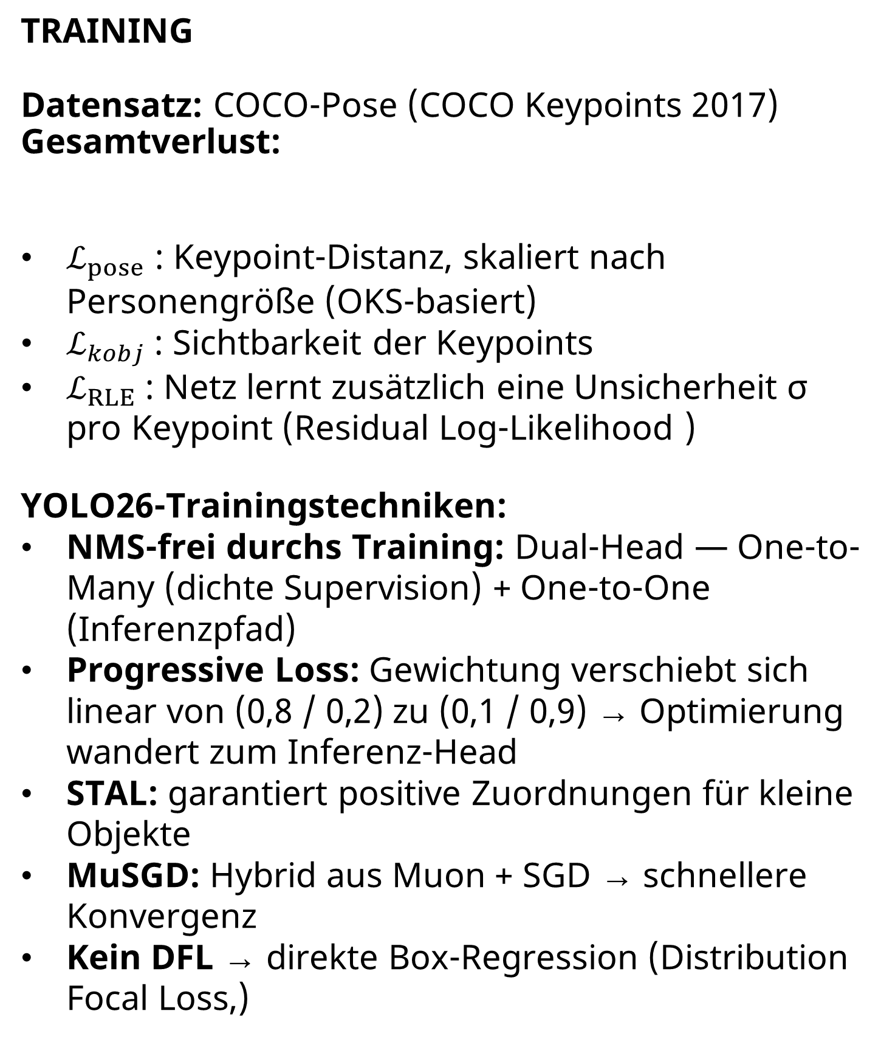
Oberseminar Automatisierungstechnik SS2026
Hinweise (am Ende zu entfernen!):
Positionen vom Logo und der zwei Titeltextblöcke nicht verändern!
Untere Grenze der drei Spalten ist anzupassen um unteren Platz zu nutzen. Die obere Grenze und die horizontale Lage der Spalten nicht verändern.
Jedes Bild muss unterschrieben werden, siehe Beispiel unten.
Schriftart, -größe, -farbe der Blöcke nicht verändern!
Breite der Blöcke nicht verändern!
Sonst können Sie die Blöcke sinnvoll verschieben, kopieren, umsortieren, vertikal ausdehnen, löschen und selbstverständlich ausfüllen.
Verwendete Quellen bitte zum Schluss angeben!
YOLO26: Bestimmung von Objekt-Posen in Bildern
Nguyen, Duc Hai; Loewe, Richard
MOTIVATION
Die Wahrnehmung und Interpretation der Umgebung ist eine zentrale Voraussetzung für die Navigation mobiler Roboter. Dynamische Objekte wie Personen erfordern dabei neben der Positionsbestimmung auch die Erfassung von Körperhaltung und Bewegungsabsicht. Die Keypoint-basierte Posenbestimmung mit YOLO26-Pose detektiert Personen und schätzt 17 Körper-Keypoints in Bildern. Dadurch werden eine vorausschauende Kollisionsvermeidung, eine sichere Bahnplanung sowie Anwendungen der Mensch-Roboter-Interaktion, etwa die Analyse von Annäherungssituationen, ermöglicht.
GESAMTARCHITEKTUR
TRAINING
Datensatz: COCO-Pose (COCO Keypoints 2017)
Gesamtverlust:
$ℒ_{pose}$ : Keypoint-Distanz, skaliert nach Personengröße (OKS-basiert)
$ℒ_{kobj}$: Sichtbarkeit der Keypoints
$ℒ_{RLE}$: Netz lernt zusätzlich eine Unsicherheit σ pro Keypoint (Residual Log-Likelihood )
YOLO26-Trainingstechniken:
NMS-frei durchs Training: Dual-Head — One-to-Many (dichte Supervision) + One-to-One (Inferenzpfad)
Progressive Loss: Gewichtung verschiebt sich linear von (0,8 / 0,2) zu (0,1 / 0,9) → Optimierung wandert zum Inferenz-Head
STAL: garantiert positive Zuordnungen für kleine Objekte
MuSGD: Hybrid aus Muon + SGD → schnellere Konvergenz
Kein DFL → direkte Box-Regression (Distribution Focal Loss,)
$$ℒ_{total}=λ_{box}ℒ_{box}+λ_{cls}ℒ_{cls}+λ_{pose}ℒ_{pose}+λ_{kobj}ℒ_{kobj}+λ_{RLE}ℒ_{RLE}$$
Abbildung 1: Anpassung der Eingabedimension mittels Padding
Abbildung 2: YOLO26 Architekturdiagramm. Quelle: [1]
ZENTRALE BAUSTEINE DER YOLO26-POSE-ARCHITEKTUR
EINGANGSDATEN DES NETZES
Das neuronale Netz verarbeitet Bilder als Tensor der Form
Höhe × Breite × Farbkanäle
YOLO26 verwendet eine feste Eingangsgröße von 640 × 640 Pixeln mit drei RGB-Farbkanälen. Die Pixelwerte werden als 32-Bit-Gleitkommazahlen (float32) gespeichert:
float32[640, 640, 3]
Da Eingangsbilder in der Regel nicht quadratisch sind, werden sie mittels Padding auf die erforderliche Eingabegröße standardisiert. Hierzu wird das Bild zunächst unter Beibehaltung des Seitenverhältnisses auf eine maximale Kantenlänge von 640 Pixeln skaliert und anschließend mit schwarzen Randbereichen (Padding = 0) zu einem quadratischen Bild ergänzt.
Baustein | Verarbeitung | Funktion im Netz
Conv-Block | Conv2d → BatchNorm → SiLU | Extrahiert Merkmale; halbiert bei Stride 2 die Auflösung.
C3k2-Block | Aufteilung in 2 Pfade → Bottlenecks im Arbeitspfad → Zusammenführung aller Zwischen-ergebnisse | Verfeinert Merkmale bei gleicher Auflösung; Bypass spart Rechenaufwand und verbessert den Gradientenfluss
SPPF-Block | 1×1-Conv → drei serielle 5×5-MaxPool-Schritte → Zusammenführung → 1×1-Conv | Erfasst Bildmerkmale auf verschiedenen Kontextgrößen, ohne die räumliche Auflösung zu reduzieren
C2PSA-Block | Aufteilung der Merkmale → Self-Attention in einem Teilpfad → Zusammenführung | Gewichtet Bildbereiche kontextabhängig
TEST + ERGEBNIS
Testziel
Das YOLO26-Netzwerk wird hinsichtlich des Rechenaufwands mit der Vorgängerversion YOLO11 verglichen.
Test-Setup
Beide Modelle (Nano-Variante) wurden unter identischen Bedingungen auf 10 frei verfügbaren Bildern mit mehreren, teils stark verdeckten Personen ausgeführt. Vor-, Inferenz- und Nachbearbeitungszeit pro Bild wurden getrennt gemessen.
Ergebnis
Die Nachbearbeitung ist bei YOLO26 auf allen Plattformen kürzer und die Laufzeit stabiler. Der Gesamtvorteil ist jedoch hardwareabhängig: Auf den CPUs ist YOLO26 leicht langsamer auf der GPU schneller Qualitativ erkennt YOLO26 zusätzlich entfernte und verdeckte Personen.
Abbildung 1: Anpassung der Eingabedimension mittels Padding
AUSGANGSDATEN DES NETZES
Die Ausgabe des YOLO26-Pose-Netzes erfolgt als Tensor
float32[300, 57]
und enthält bis zu 300 potenzielle Detektionen mit Bounding-Box-, Konfidenz- und Keypoint-Informationen. Nach der Konfidenzfilterung verbleiben die tatsächlich erkannten Personen P, sodass ein Tensor der Form [P, 57] entsteht. Anschließend werden Bounding-Boxen und die 17 Körper-Keypoints auf die Originalauflösung des Bildes zurückskaliert.
Abbildung 3: Merkmalskarten verschiedener Schichten des YOLO26n-Pose-Backbones. Oben sind die Stufen P1/2 bis P5/32 in ihrer tatsächlichen relativen Größe dargestellt, in der Mitte auf eine einheitliche Anzeigegröße skaliert. Unten sind das Kanalmittel und sechs ausgewählte Einzelkanäle der P2/4-Stufe gezeigt.
Abbildung 3: YOLO11n- vs. YOLO26n-Pose. Oben: Qualitativer Vergleich: Boxen, Konfidenzen und 17-Keypoint-Skelette — YOLO26 erkennt zusätzlich entfernte Personen. Unten: Laufzeitkomponenten pro Bild (n = 40) auf zwei CPUs und einer GPU; Fehlerbalken: ±1 Standardabweichung.
Professur für Automatisierungstechnik Prof. Dr. techn. Klaus Janschek
QUELLE
[1] Glenn Jocher, Jing Qiu, Mengyu Liu, Shuai Lyu, Fatih Cagatay Akyon, Muhammet Esat Kalfaoglu: “Ultralytics YOLO26: Unified Real-Time End-to-End Vision Models”. arXiv preprint arXiv:2606.03748, June 2026 (Internet source https://arxiv.org/pdf/2606.03748, accessed on 11.07.2026)

Slide 3
Oberseminar Automatisierungstechnik SS2026
Hinweise (am Ende zu entfernen!):
Positionen vom Logo und der zwei Titeltextblöcke nicht verändern!
Untere Grenze der drei Spalten ist anzupassen um unteren Platz zu nutzen. Die obere Grenze und die horizontale Lage der Spalten nicht verändern.
Jedes Bild muss unterschrieben werden, siehe Beispiel unten.
Schriftart, -größe, -farbe der Blöcke nicht verändern!
Breite der Blöcke nicht verändern!
Sonst können Sie die Blöcke sinnvoll verschieben, kopieren, umsortieren, vertikal ausdehnen, löschen und selbstverständlich ausfüllen.
Verwendete Quellen bitte zum Schluss angeben!
YOLO26: Bestimmung von Objekt-Posen in Bildern
Nguyen, Duc Hai; Loewe, Richard
Motivation
Analyse der Lösung
Abbildung 1: Unterschrift
Quellen:
[1] J. Campbell, R. Sukthankar, I. Nourbakhsh, A. Pahwa: “A Robust Visual Odometry and Precipice Detection System Using Consumer-grade Monocular Vision”. In Proceedings of the IEEE International Conference on Robotics and Automation (ICRA’05), Barcelona, Spain, April 2005 (Internet source www.example-internet-source.com/example/example.pdf, accessed on 08.02.2018)
[2] A.D. Jepson, D.J, Heeger: “A fast subspace algorithm for recovering rigid motion”. In Proceedings of the IEEE Workshop on Visual Motion, pp. 124 131, Princeton, USA, Oct. 1991
[3] Glenn Jocher, Jing Qiu: Ultralytics YOLO11, 11.0.0, 2024, https://github.com/ultralytics/ultralytics, AGPL-3.0.
Professur für Automatisierungstechnik Prof. Dr. techn. Klaus Janschek

